Slide 1
AR6 Climate Change 2021: The Physical Science Basis
Adéla Bešterová, Klára Pospíšilová, Gabriela Parobková

Slide 2
Sekce C
Informace o klimatu pro hodnocení rizik a regionální adaptace

Slide 3
Přírodní faktory a vnitřní variabilita
  Ovlivnění změn klimatu člověkem
  Překrývání dlouhodobých změn klimatu způsobené člověkem
  Ochlazen klimatu a změna průměrných srážkových hodnot
  Velká sopečná erupce
    Paleoklimatické a historické analýzy
    Snížení povrchové teploty a srážek

Slide 4
Globální oteplování
Oteplení o 2 °C
  Lidské zdraví, zemědělství, požáry, tropické cyklóny
  Srážky v tichomořských ostrovech a polárních oblastech
  Permafrost, sníh, ledovce
Oteplení o 1,5 °C
  Vydatné srážky a povodně
  Zemědělská, ekosystémová a meteorologická sucha

Slide 5
Globální oteplování – jisté změny
Relativní vzestup hladiny moří
Urbanizace
  Častější vlny veder
  Zvýšení vydatnosti srážek
  Povodně

Slide 6
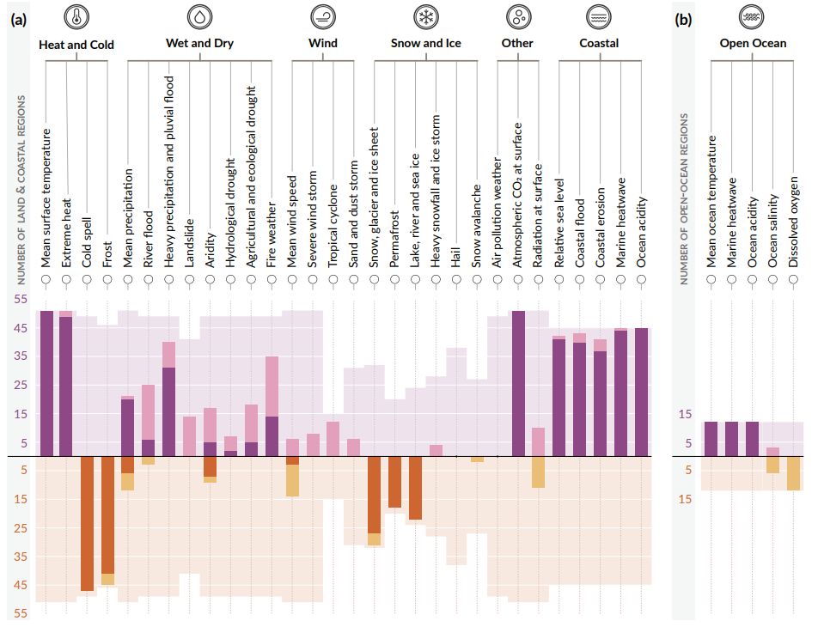

Slide 7
Výsledky s nižší pravděpodobností výskytu
vyšší úroveň globálního oteplování → vyšší pravděpodobnost výskytu
jevy nemající obdoby
oslabení Atlantické meridionální cirkulace

Slide 8
Sekce D
Omezení budoucí změny klimatu

Slide 9
Uhlíkový rozpočet
udržení globálního oteplování pod stanovenými limity
    1,5 – 2 °C

Slide 10
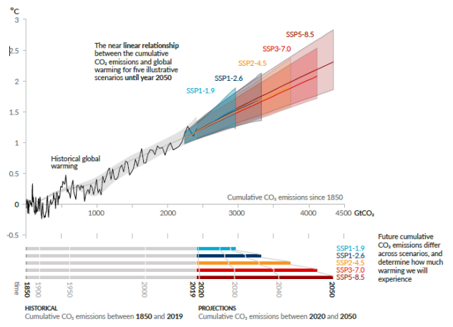
zdroj dat: IPCC, 2024

Slide 11
Odstraňování CO₂
globální čisté emise
efektivita odstraňování CO₂
    změny klimatu až po delší době

Slide 12
Vysoké a nízké emise skleníkových plynů
nízké emise = lepší kvalita ovzduší a ochlazení
vysoké emise = oteplení a klimatické extrémy

Slide 13
_{Děkujeme za pozornost :)}

Slide 14
_{Zdroje:}
IPCC (2021): Summary for Policymakers. In: IPCC: Climate change 2021. The Physical Science Basis. Cambridge University Press, Cambridge, United Kingdom and New York, NY, USA, 3−32.
doi: 10.1017/9781009157896.001 (29. 10. 2024)

